Slide 1
МИНОБРНАУКИ РОССИИ Федеральное государственное бюджетное образовательное учреждение высшего образования «Челябинский государственный университет» (ФГБОУ ВО «ЧелГУ»)
РАЗРАБОТКА ИНТЕРАКТИВНОЙ СРЕДЫ ДЛЯ МОДЕЛИРОВАНИЯ ТРЕХМЕРНЫХ ГЕОМЕТРИЧЕСКИХ ФИГУР
Автор: Студент группы ТФИ-401
Филин Руслан Юлианович
Научный руководитель:
Старший преподаватель
Серебрянский Сергей Михайлович

Slide 2
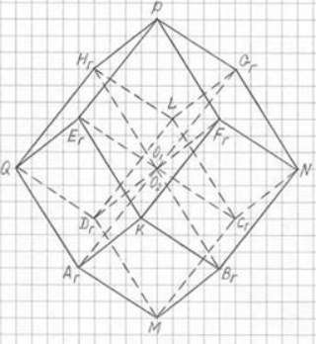
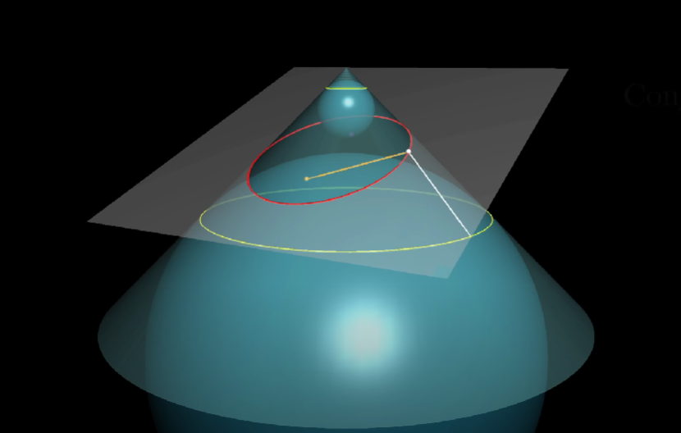
Актуальность
Практическая значимость работы заключается в создании программы, позволяющей обучающимся лучше понимать дисциплину, а преподавателям - предоставлять геометрические задачи в более наглядном виде.

Slide 3
Цель и задачи исследования
Цель:
Разработать приложение для моделирования трехмерных геометрических фигур.
Задачи:
Изучить литературу по темам: «Компьютерная графика» и «Способы представления графической информации»;
Изучить методы работы с 3D-фигурами: масштабирование, вращение, перемещение, изменение положения вершин, граней, плоскостей;
Проанализировать существующие программы аналоги;
Разработать программу для моделирования геометрических фигур на языке C++ с использованием библиотеки динамического интерфейса DearImGui и графической библиотеки OpenGL;
Провести тестирование программы юнит тестами с использованием библиотеки gtest;
Подготовить отчетные документы по практике.

Slide 4
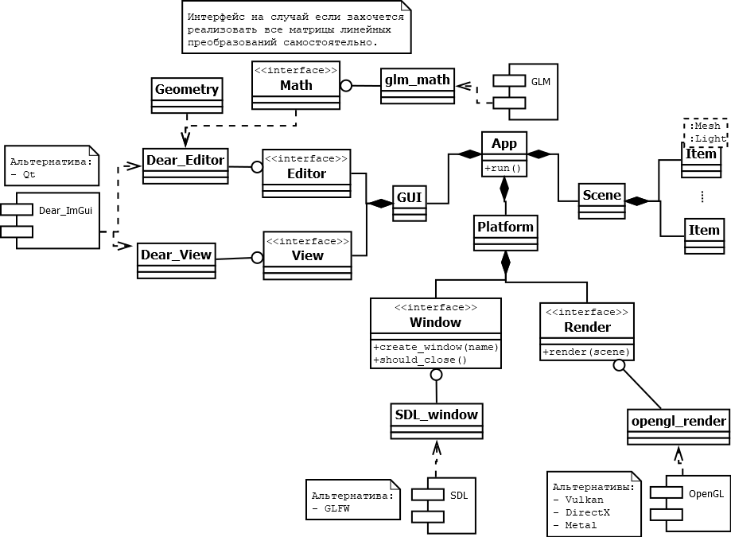
Проектирование

Slide 5
Основные возможности программы
С помощью мыши: выделение модели и её полигонов.
Используя виджеты: перемещение, вращение и масштабирование модели.

Slide 6
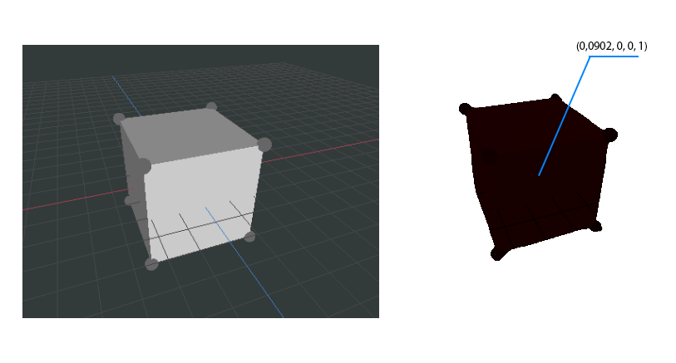
Выделение объектов

Slide 7
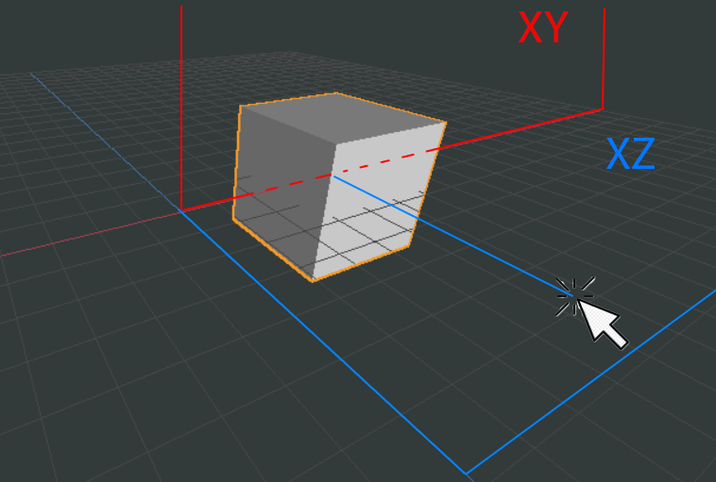
Для перемещения фигуры при помощи виджетов необходимо отображать положение мыши на экране в точку на оси.
Перемещение объектов

Slide 8
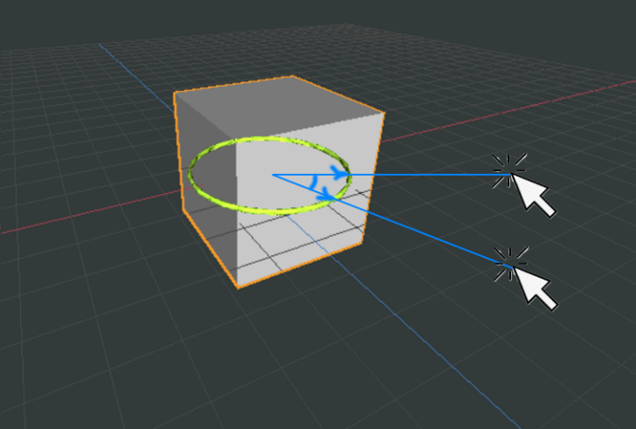
Для вращения фигуры при помощи виджетов необходимо отображать движения мыши в угол, на который фигура испытывает поворот.
Вращение объектов

Slide 9
Тестирование
Программа
Юнит тесты

Slide 10
Спасибо за внимание!

